Slide 1
天文学导论
第14讲
宇宙的大尺度结构
Cosmologists are often wrong but never in doubt
Lev Landau (1908–1968)

Slide 2
本讲内容
星系团与大尺度结构
结构的起源
第一缕星光
星系的演化
银河系的形成与演化

Slide 3
教材学习
Chapter 23 Large-Scale Structure in the Universe
Chapter 21.5 The Milky Way Offers Clues about How Galaxies Form

Slide 4
学习目标
理解星系群、星系团、超星系团以及宇宙大尺度结构
列举星系团（群）中暗物质的3类测量方法及结论
理解Lambda-CDM 模型的主要物理概念，列举宇宙结构形成的主要过程
理解第一代恒星及星系的主要性质及观测现状
理解星系演化的基本概念及主要过程
列举银河系演化的观测线索
列举超大质量黑洞成长的方式

Slide 5
1、星系团与大尺度结构
引力使星系聚集，雕刻宇宙的结构
主要依靠星系之间的暗物质
根据成员星系的多少（形状），星系聚集为
星系群：数十个星系，结构松散，~3Mpc
星系团：数千个星系，结构规则，~2-10Mpc

Slide 6
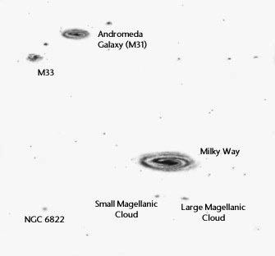
1.1、本星系群
银河系所在的星系群，大小约3Mpc，至少50个星系
两个棒旋星系：银河系、仙女星系M31
一个旋涡星系：三角星系M33
几个椭圆星系和矮星系
~30个更小的矮星系
不规则星系：大、小麦哲伦云等
大部分矮星系分别是银河系和仙女星系的卫星星系

Slide 7
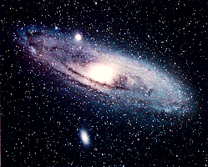
仙女大星系 M31
本星系群内质量最大的星系
距离 ~ 770 kpc，直径 ~ 60 kpc
SBb型棒旋星系

Slide 8
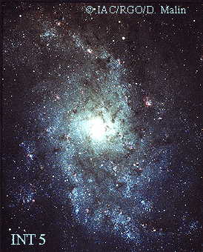
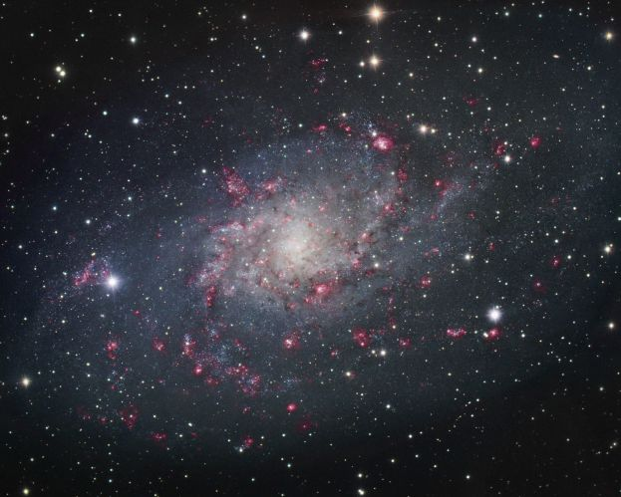
三角星系 M33
本星系群内第三大星系
距离 ~720 kpc，直径 ~18 kpc
Sc型旋涡星系

Slide 9
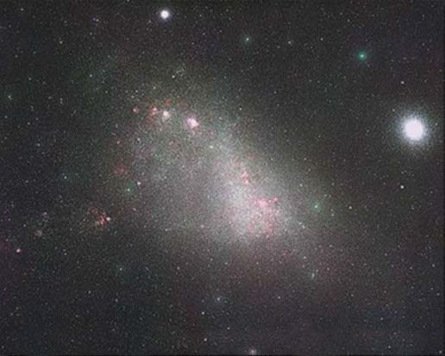
大、小麦哲伦云 (LMC/SMC)
LMC
银河系的伴星系
LMC：距离 50kpc，质量 2×10¹⁰M⊙，直径10kpc
SMC：距离 60kpc，质量 4×10⁹M⊙，直径 6kpc
大量的年轻恒星和中性 H 气体
SMC

Slide 10
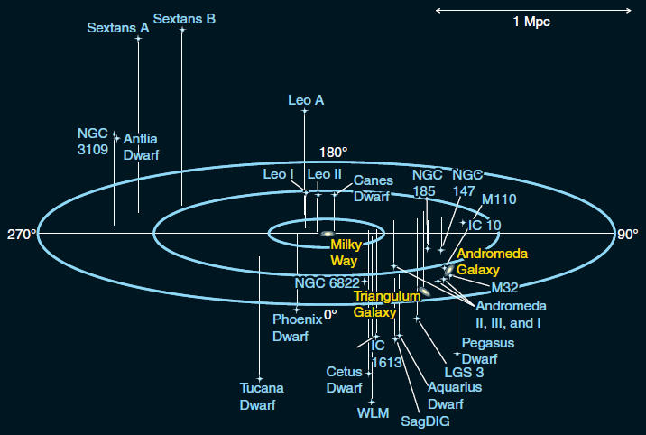
本星系群“全家福”
越来越多的[超弱]矮星系被发现

Slide 11
施特芬五重奏：致密星系群
X射线
前景星系

Slide 12
1.2、 星系团
矮星系数量远多于巨星系
旋涡星系常见
~1/4星系团中，椭圆星系主导
近邻星系团：室女星系团、后发星系团

Slide 13
室女星系团
距离16.5Mpc
直径 ~3 Mpc
成员星系 ~2500个
大部分星系是旋涡星系（射电，颜色=距离）
中心是被热气体的X射线（桔色）环绕的3个巨椭圆星系M87等

Slide 14
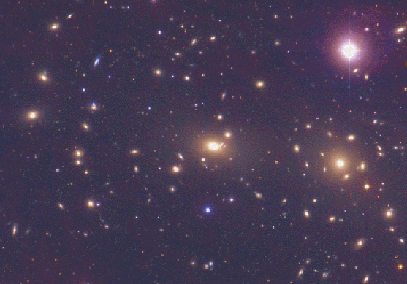
后发星系团
距离 ~90 Mpc
直径 ~3Mpc
成员星系 ~6700
以[巨]椭圆星系和S0星系为主
椭圆星系聚集在星系团中心
旋涡星系分布在外围

Slide 15
1.3、超[星系]团
由多个星系群和星系团所组成的更大结构
含数万-数十万个星系
尺度~30 Mpc
室女超团：本星系群+室女星系团+……

Slide 16
绘制宇宙的结构
由星系红移巡天测量大量星系的距离
由星系光谱测量星系的红移
利用哈勃定律得出星系的距离
绘制宇宙的三维大尺度结构

Slide 17
大尺度结构
星系不是随机分布，而是组成复杂的网状结构，纤维和“墙”环绕着巨洞 [几乎不含星系，但也许含暗物质和还未观测到的亮物质]
因此，宇宙结构似海绵

Slide 18
The 2008 Sloan Digital Sky Survey map of the universe
距离达~20亿光年
67,000个星系
400 Mpc 长的长城
更密聚集的红色星系里的恒星更年老

Slide 19
距离最近的大尺度结构：超星系团和长城

Slide 20
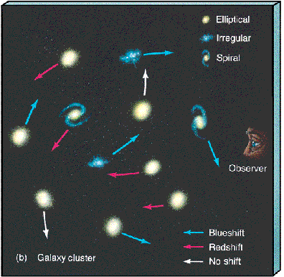
1.4、暗物质主导星系团和星系群
星系团中心有一巨星系，其它较小星系环绕其做轨道运动。某小星系轨道以内的引力质量为
星系运动表明暗物质主导星系群[团]的质量

Slide 21
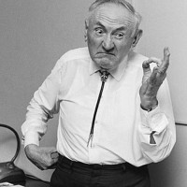
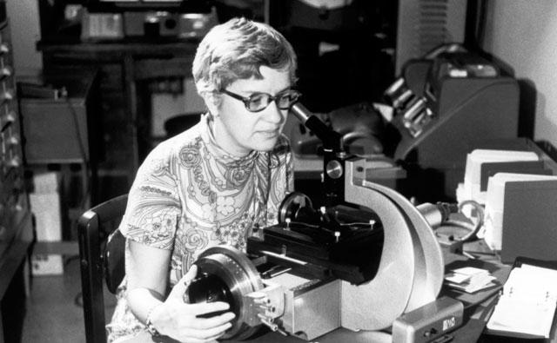
例如：星系团边缘的小星系到星系团中心的距离为3Mpc，其轨道速度=1,000km/s。则星系团的引力质量近似为
暗物质=8-10倍亮物质
1933，Fritz Zwicky (1898–1974)：星系团的暗物质
1970s，Vera Rubin (1928– 2016)： 星系的暗物质

Slide 22
星系际空间的炽热气体表明暗物质大量存在于星系团
X射线
如果没有暗物质，1亿K高温的炽热气体是不可能存在的！

Slide 23
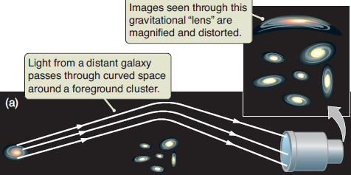
被星系团引力透镜增亮和扭曲的背景星系，表明暗物质主导星系团质量
引力透镜测量星系团的引力质量分布

Slide 24

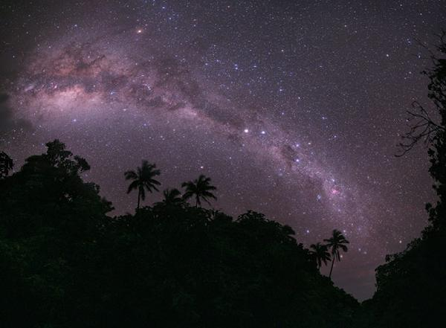
2、结构的起源
观测：最遥远的天体、CMB
理论：超级计算机模拟大小结构的形成

Slide 25
理论
引力、暴胀、暗能量
早期宇宙的平衡：辐射、亮物质、暗物质
暴胀模型：联系今天的大尺度结构与紧接大爆炸后的结构
早期结构：暴胀期量子涨落所产生的团块（结构形成的种子）
引力放大团块（不均匀性）
[自下而上] 等级式成团：小结构[亚星系团块和矮星系]先形成，大结构后形成

Slide 26
观测
测量H₀ 、Ω_{Λ} 、 Ω_{mass}
测量亮物质与暗物质的比例 [质光比]
不同红移的星系给出宇宙随时间的演化
寻找最高红移星系
黑暗期：宇宙38万岁时的CMB 至 目前所看到的最高红移（z~9, 5亿年）天体
黑暗期仅有中性气体

Slide 27
Lambda-CDM 模型
大爆炸宇宙学的标准模型
Ω_{Λ} 、 Ω_{mass}的观测值作为模型的输入参数
影响星系和结构形成的快慢
CMB的不均匀性：1/100,000
作为结构形成开始时的种子

Slide 28
亮物质曾使模拟宇宙结构形成曾面临“宇宙危机”
但是，宇宙复合时的1/100,000的涨落太小，不能解释今天的宇宙结构
亮物质的引力不够强
如要形成目前的结构，则要求复合期的亮物质团块密度必须大于平均密度的千分之几
但，如此大的亮物质团块密度将会使得今天的CMB涨落是观测到的至少30倍
暗物质化解“宇宙危机”

Slide 29
结构因暗物质而形成
随着宇宙膨胀，辐射压平滑亮物质团块
暗物质团块依旧
暗物质不与电磁辐射作用
辐射=CMB与亮物质团块显著降低

Slide 30
结构形成的细节与暗物质性质有关
冷暗物质：未知基本粒子，质量大而运动慢
轴子、光微子 [~10,000倍质子质量]
粒子加速器：产生冷暗物质粒子
天文观测：银河系暗物质晕中的轴子、光微子
热暗物质：粒子因质量轻而运动快
中微子：质量~电子的百万分之几，仅占宇宙质量的百分之几
热与冷暗物质共同形成超星系团结构
（温暗物质）

Slide 31
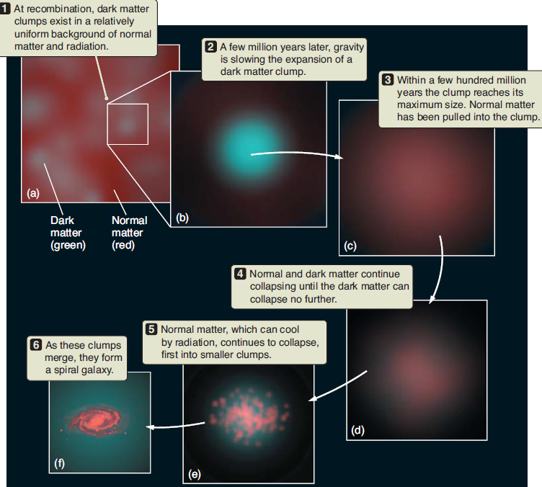
冷暗物质形成星系
复合期，暗物质团块存在于均匀的亮物质与辐射背景中
几百万年后，引力减缓暗物质团块膨胀
几亿年后后，暗物质团块达到最大尺度，亮物质被拉进来
亮暗物质一起坍缩，直至暗物质停止坍缩
因辐射而冷却，亮物质持续坍缩
亮物质先小结构，后并合为
星系

Slide 32
暗物质晕与旋涡星系
亮物质因辐射冷却，凝聚于暗物质晕的中心
因轻微自转（源自引力、压力波）而形成旋涡星系的盘
（旋涡星系的并合，形成椭圆星系）

Slide 33
3、第一缕星光
宇宙~38万岁[z~1100]，宇宙复合，CMB可观测
黑暗期[2-6亿年,z~20-8.5]：CMB+中性氢21厘米辐射，无星光，第一代恒星开始形成
再电离开始[2.7-4.8亿年,z~15-10]：第一代恒星紫外光子电离中性氢，随后氢开始辐射可见光
再电离结束[7.5-9亿年,z~7-6]：第一代低光度星系中的恒星辐射、恒星继续形成、第一代超大质量黑洞吸积辐射

Slide 34
高红移天体揭示早期宇宙的面纱
z=8的GRB：宇宙6.5亿岁时已有大质量恒星爆炸
z=7的类星体：宇宙7.5亿岁时已存在超大质量黑洞
可期待的趋势：观测到的红移越来越高

Slide 35
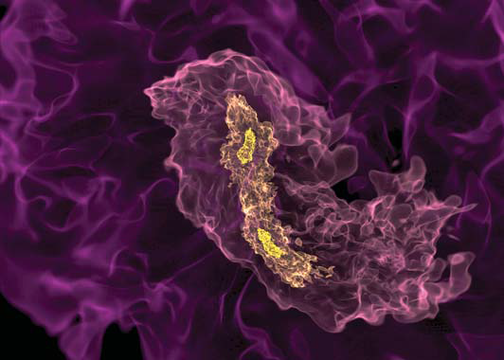
“真”第一代恒星
第一代恒星必须仅含有宇宙原初元素：氢、氦、微量锂
还未观测到！
计算机模拟“第一代”恒星（宇宙几亿岁时）基于
早期宇宙参数 + 银晕中最低含量重元素恒星的数据
暗物质微晕

Slide 36
第一代恒星的形成
原初气体：无重元素，无尘埃，无冷而致密的分子云
形成方式与后代不同
不能形成低质量恒星

Slide 37
第一代恒星的形成：过程
宇宙几亿岁[z~20-30]时，在暗物质晕 [0.5-1百万太阳质量、100pc大小] 中形成
原初气体云：中性氢
随后分子氢冷却气体云，由于压力降低而坍缩
微小原恒星通过吸积气体长大成高质量热恒星
单恒星：10-100多倍太阳质量
双恒星：10-40倍太阳质量
高光度，峰值辐射紫外光子，电离周边气体

Slide 38
第一代恒星的消亡：GRB
主序寿命极短，< 1千万年
氢燃烧：非CNO循环
超新星爆炸：抛射出重元素
如果黑洞快速自转，可能产生极端高光度GRB
宇宙5亿岁时产生的 z=9.4 GRB

Slide 39
第一代恒星的消亡：双星
如果双星，形成X射线双星
如果2或3个黑洞相距足够近，并合，引力波
并合的恒星质量黑洞成为星系中心超大质量黑洞的种子

Slide 40
“第二代恒星”
第一代恒星合成的重元素融入气体云，形成尘埃颗粒，更有效冷却气体云
第二代恒星的形成可能与目前的类似：形成于冷的分子云，但重元素丰度依然很低
形成环境比第一代恒星冷，可能形成低质量恒星
0.8-0.9太阳质量恒星今天依然是主序恒星

Slide 41
“第二代恒星”
已在银晕中发现一些这样的恒星：重元素丰度很低，但已包含绝大部分元素周期表中的元素，包括铀
第二代恒星提供关于第一代恒星的性质与银河系早期的物理条件的线索

Slide 42
第一代 [小矮] 星系
等级式构建：由暗物质微云并合而成
形成时间：大爆炸后的~5亿年 [z~10]
质量：~10^8倍太阳质量
5亿岁
2亿岁

Slide 43
观测证据1：宇宙红外背景辐射
近邻宇宙的红外图像：恒星+星系+……
去掉恒星和星系后的图像：揭示早期宇宙[~5亿岁]的结构 [最早期恒星与星系形成时的结构]

Slide 44
观测证据2：发现更高红移的星系 → 第一代星系（第一代超大质量黑洞）开始形成的时间
z ≈ 10 (宇宙年龄~4.8亿年）暗弱[小]星系的红外图像，其谱线无法证认，如何定z？

Slide 45
暗弱星系光谱有一个显著特征
中性氢气体吸收波长<121.6nm的光，被电离。使得星系
波长>121.6nm的辐射反而“变得相对突出”
亮度减小 →
波长<121.6nm[紫外]的辐射显著变弱
波长增加→

Slide 46
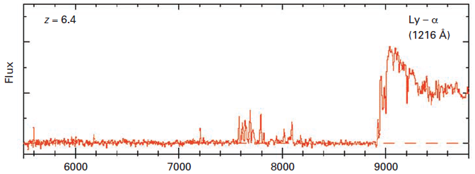
最遥远星系辐射峰值红移到红外波段

Slide 47
本星系群中的超矮星系
光度很低：1千-10万倍太阳光度
暗物质主导
恒星：低金属丰度、年老暗弱
在第二代恒星形成后，可能没有再形成恒星
星系并合留下的最年老星系，环绕银河系转动
第一代星系的化石？
z=0 （宇宙138亿岁）
化石第一代
138-5=133亿岁
z=10（宇宙5亿岁）
真第一代
（穿越133光年）0岁

Slide 48
4、星系的演化
星系持续等级演化，小的原星系（团块）并合为更大的星系
早期宇宙更小，星体更靠近，并合更频繁
尺度~1/(1+z)，体积~1/(1+z)^3
暗物质晕内的亮物质由于辐射冷却而凝聚、坍缩，形成小到球状星团，大到矮星系的星体

Slide 49
大星系周围的环境显示“组装”过的痕迹
在大的旋涡星系中，暗弱的矮椭球星系（含暗物质）与最年老的球状星团（基本不含暗物质）：可能是遗留下来的原星系碎片
最老球状星团~135亿岁
晕~115亿岁
星系盘更年轻（需更长时间形成）

Slide 50
星系越年轻（遥远），越暗弱混乱
z=7， 星系太暗弱，看不出结构
z=4-6 [宇宙16亿-9亿岁]，结构显现
甚至，z = 0.4–0.8 （~60亿年前），星系也相当不规则

Slide 51
z=0.02-0.03的近邻星系符合哈勃分类
10%不规则星系
z=0.4-0.8，更多混乱星系
~50%星系不规则
旋涡星系很少
当前
60亿年前

Slide 52
第一代超大质量黑洞的成长
z=6-7类星体的发动机，质量~10^9倍太阳质量），其成长方式可能是
由暗物质微晕的并合，第一代恒星留下的恒星质量黑洞
通过吸积并合时第一代星系之间的气体
通过第一代星系中央的致密热气体的快速坍缩
自下而上等级并合触发星系中央超大质量黑洞的增长

Slide 53
超大质量黑洞的质量与旋涡星系核球的质量（椭圆星系的质量）成正比（即同时增长）

Slide 54
大星系并合制造更大质量的黑洞
正在并合的近邻星系NGC 6240
两个超大质量黑洞相距3,000光年，可能约1亿年后并合
X射线
光学

Slide 55
星系等级式并合与超大质量黑洞的成长，影响星系的恒星形成率
在整个并合系统内，星系间的潮汐力 + 气体云间的碰撞，可能触发很多恒星形成区

Slide 56
更大结构也由等级式并合构建
遥远的早型星系团比近邻的晚型星系团混乱
大爆炸后~6.5亿年(z=8)，年轻小星系（abcde，光度~银河系，但尺寸小很多）正在构建原星系团

Slide 57
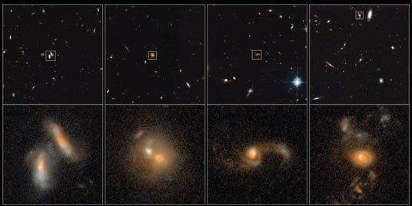
不同距离 (年龄) 的并合星系
距离 = 24 - 62 亿光年
宇宙年龄 = 110 - 75 亿岁
距离更遥远
更年轻的并合星系

Slide 58
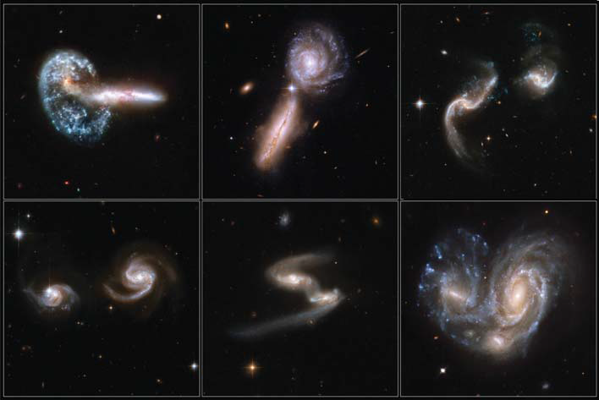
近邻年老星系的并合
椭圆星系由2-3个旋涡星系并合而成
计算机 模拟

Slide 59
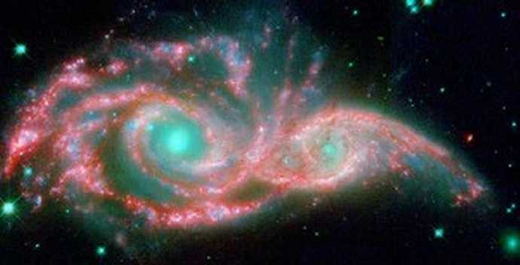
距离1.4亿光年，红外图像

Slide 60
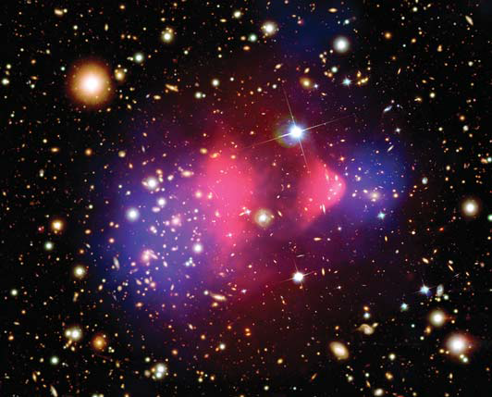
星系团也并合
子弹星系团，z=0.3（宇宙~100亿岁）
红色：亮物质热气体的X射线辐射
蓝色：引力质量分布（由引力透镜测）
高速碰撞时，亮物质热气体减速，暗物质不减速
暗物质存在的证据

Slide 61
四个星系团的并合
X射线辐射
紫红色：较冷气体
蓝色： 较热气体

Slide 62
数值模拟宇宙的结构
几十亿暗物质粒子 + 最新宇宙学参数
模拟不同尺度结构的形成与演化：
暗物质团块与晕
纤维状结构，巨洞
大小星系
星系群
星系团
模拟不同年龄（红移、距离）的宇宙，并与观测比较

Slide 63
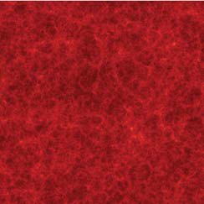
模拟不同宇宙年龄（红移）时的结构
看点：纤维与巨洞的增长
z=10
4.8亿岁
z=3
22亿岁
z=1
59亿岁
z=0
138亿岁

Slide 64
模拟不同尺度的结构
星系团尺度
每个小亮斑代表一个暗物质晕，可能形成一个星系

Slide 65
模拟（暗物质晕的大尺度结构）与观测（星系的分布）惊人地一致
仅有特定物理参数组合的模拟才能产生观测到的结构

Slide 66
我们看到的不仅仅是宇宙，更是一部活生生的宇宙演化史

Slide 67
5、银河系的形成与演化
线索1：不同年龄、不同重元素丰度的恒星在银河系的分布
银晕中的球状星团、高速恒星：
属于今天依然存在的“第二代”恒星
在气体云落入银盘之前形成
银河系形成初期的情景

Slide 68
银河系的形成与演化
线索2：中央大质量黑洞 + 近邻矮星系的数量
结论：在一个巨大暗物质团块中的气体坍缩成许多小的原星系的同时，形成了银河系
小星系：卫星矮星系
大星系：LMC、SMC
人马矮星系（距离几万光年）

Slide 69
银河系的形成与演化
线索3：不同距离（不同年龄）星系，及其超大质量黑洞与并合历史
结论：银河系由许多小的原星系并合而成

Slide 70
银河系还在持续增长
人马[其它]矮星系穿越银盘
恒星潮尾
将与银河系并合
矮星系的暗物质比例更高，其恒星的重元素丰度很低
由矮星系的运动估计银河系暗物质质量

Slide 71
本星系群所发生的并合与碰撞今天仍在继续
40亿年后，银河系与仙女星系首次穿过。再过20亿年，并合为一个巨椭圆星系

Slide 72
